Slide 1

Computer Science во Frontend
Абстрактные структуры данных. Стек и очередь. Замечания про Protobuf и MessagePack.

Slide 2

Давайте вспомним про структуры данных

Slide 3


Структуры данных
Позволяют выстраивать различные композиции на основе примитивных типов или других структур данных
Массив, связный список, структура, кортеж – это все структуры данных
У каждой структуры есть свой набор свойств и допустимых операций
У каждой структуры есть описание, как она устроена в памяти компьютера

Slide 4

Но что если нас волнуют только общие контракты…

Slide 5
Абстрактная структура данных
Вводит набор контрактов работы, допустимые операции и свойства
Но не говорит, как это должно работать
Можно реализовать по разному
У каждой реализации могут быть свои плюсы и минусы
В любой момент можем поменять реализацию

Slide 6
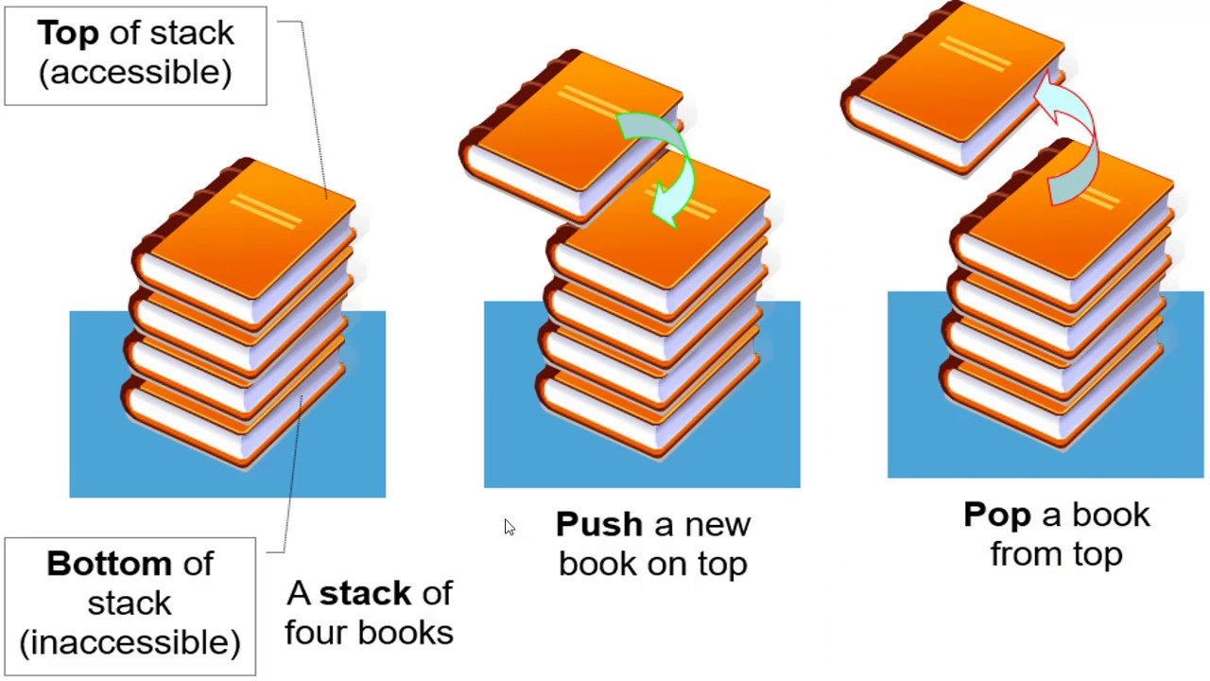
Знакомьтесь, стек

Slide 7
Стек
Важнейшая абстрактная структура данных
Описывает последовательность элементов
Вводит контракт на 3 операции push, pop и head
Push добавляет новый элемент в конец последовательности
Pop удаляет элемент из конца последовательности и возвращает его в качестве результат
Head возвращает последний элемент из конца последовательности

Slide 8
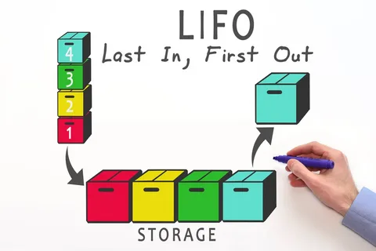

Slide 9
Где используется стек?
Для замены рекурсии в алгоритмах
Для парсинга данных
На самом деле огромное количество алгоритмов
Важнейшая структура данных

Slide 10
Как реализовать стек?
На основе массива
На основе связного списка

Slide 11
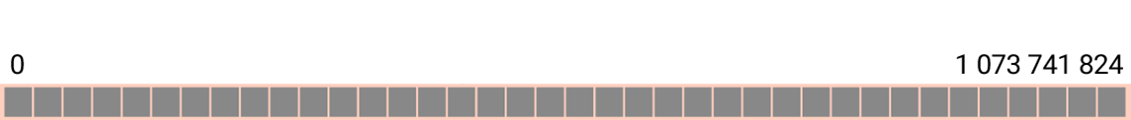
Стек на основе массива
Добавление и извлечение с конца массива – это константные операции

Slide 12
Стек на основе массива
Работает эффективно за O(1)
Прекрасно кэшируется
Не требует доп. памяти
Есть произвольный доступ (можно подглядывать)
Можем упереться в размер массива
Можно заменить массив на вектор (в JS так)

Slide 13

Стек на основе связного списка

Slide 14
Стек на основе связного списка
Работает эффективно за O(1)
Но плохо кэшируется
Требует доп. память на указатели
Без проблем может расти

Slide 15
А если нужно сделать очередь…

Slide 16
Очередь
Еще одна важнейшая абстрактная структура данных
Описывает последовательность элементов
Вводит контракт на 3 операции push, pop и head
Push добавляет новый элемент в конец последовательности
Pop удаляет элемент из начала последовательности и возвращает его в качестве результат
Head возвращает первый элемент последовательности

Slide 17
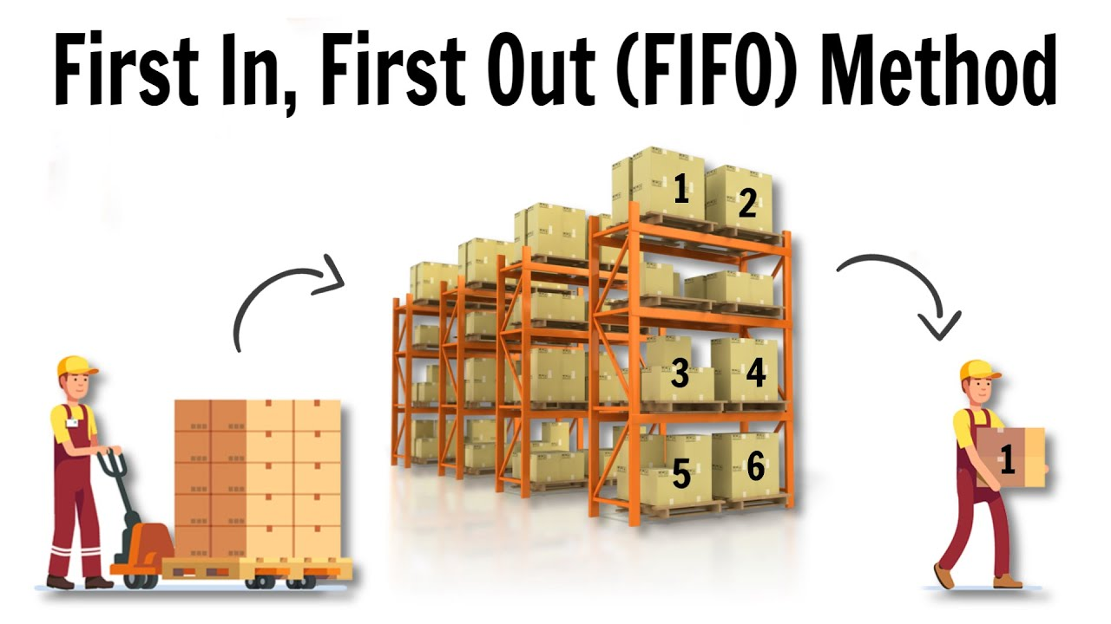

Slide 18
Где используется очередь?
Для замены рекурсии в алгоритмах
Для парсинга данных
На самом деле огромное количество алгоритмов
Важнейшая структура данных

Slide 19
Как реализовать очередь?
На основе массива
На основе двустороннего двунаправленного связного списка

Slide 20
Очередь на основе массива
Извлечение с начала массива – это линейная операция

Slide 21
Очередь на основе массива
Надо сдвинуть все элементы на 1 влево

Slide 22
Очередь на основе массива
Добавление в конец и чтение head за O(1)
Pop за O(N)
Для больших очередей будет проблема, но если влазит в кэш, то ок
Не требует доп. памяти
Есть произвольный доступ (можно подглядывать)
Можем упереться в размер массива
Можно заменить массив на вектор (в JS так)

Slide 23
Можно затюнить
Удалять элементы не обязательно
Можно пометить их как удаленные
И хранить ссылку на первый элемент очереди
Когда емкость массива закончиться, то начнем добавлять в начало поверх удаленных элементов
Т.к. последний элемент очереди может быть начале, то надо хранить на него ссылку тоже
Да это же Кольцевой буфер!

Slide 24
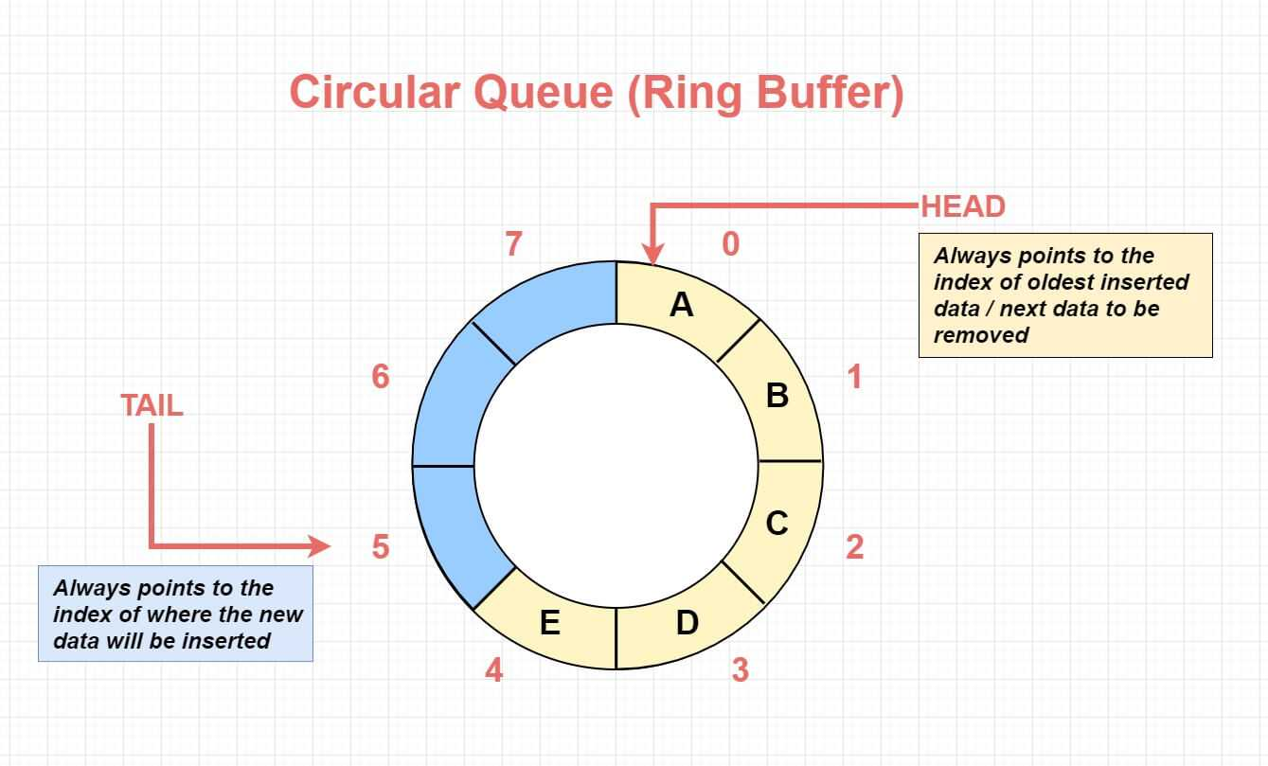
Кольцевой буфер

Slide 25
Какой тут профит
Теперь все операции можно делать за O(1)
Эффективное кеширование
Но если емкости массива не хватает, то придется создать новый буфер большего размера
И заново скопировать туда все элементы
Т.е. нам нужен вектор
Операция копирования за O(N)

Slide 26


Slide 27
Запомните контракты
Стек – это LIFO
Очередь – это FIFO
Помните про свойства массива и кеширование

Slide 28
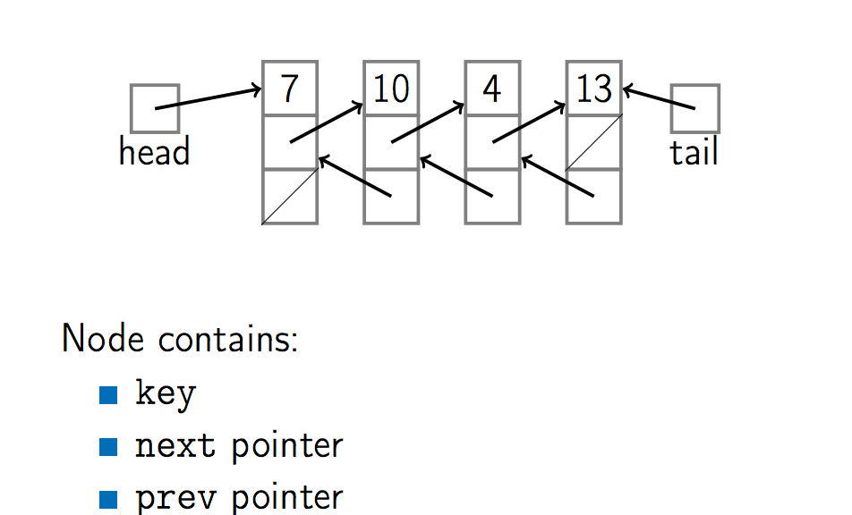
Очередь на основе связного списка

Slide 29
Очередь на основе связного списка
Работает эффективно за O(1)
Но плохо кэшируется
Требует доп. память
Без проблем может расти за O(1)

Slide 30

Очередь на основе связного списка массивов

Slide 31
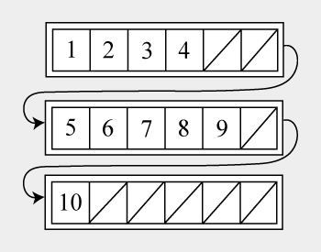
Как это работает

Slide 32
В чем тут профит
Работает эффективно
Если размер каждого массива полностью помещается в кэш, то отлично кешируется
Требует доп. память
Без проблем может расти за O(1)

Slide 33
Можно еще улучшить
Если добавлять элементы с середины, а не начала
Тогда их не придется никогда «сдвигать»

Slide 34
Добавляем в середину
Легко добавить слева и справа

Slide 35
А что если нам нужен и стек и очечередь?

Slide 36
Двустороння очередь
AKA Deque или Дек
Есть операции по чтению первого и последнего элемента
Добавление/удаление первого и последнего элемента

Slide 37
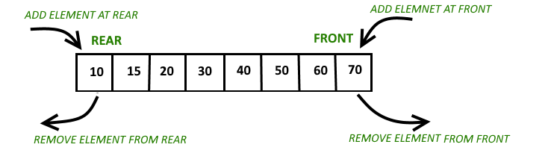
Двустороння очередь

Slide 38
Как реализовать
Массив/вектор с неэффективной операцией извлечения с начала
Кольцевой буффер
Двусторонний двунаправленный связный список
Связный список массивов

Slide 40
Поймите суть
Сложные структуры данных состоят из более простых
Связный список в чистом виде используют редко
Но он очень часто используется как составная часть

Slide 41
А как оно в JS
В JS обычные массивы имеют интерфейс Дека
Типизированные массивы не имеют такого интерфейса
push/pop, unshift/shift, at
Но, т.к. это массив, то операция shift требует «сдвига» всех элементов
Это может быть проблемой на больших массивах
Поэтому помним про это

Slide 42
А что если в очереди данные должны быть отсортированы…

Slide 43
Очередь с приоритетом
Разновидность очереди
Элементы занимают позиции не относительно порядка вставки
А относительно своего веса
Т.е. все элементы отсортированы

Slide 44
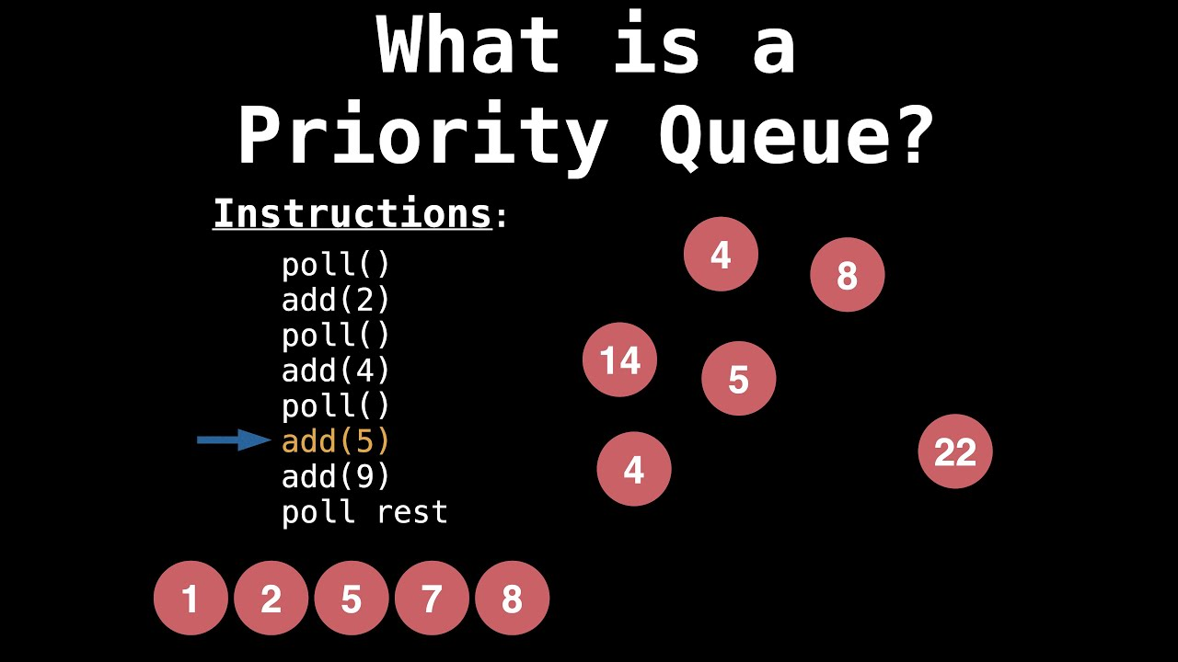

Slide 45
В чем тут проблема?
Если пересортировывать все элементы каждый раз после вставки
То это чудовищно не эффективно
Нужна хитрая структура данных
На самом деле их очень много и у них разные свойства
Мы разберем «Бинарную кучу», но не сегодня

Slide 46
Андрей, ты нам еще обещал рассказать про бинарные форматы данных…

Slide 47
Да, да
Мы помним, что все данные в компьютере представляются некоторым потоком бит
Текст не исключение
Мы кодируем каждый символ некоторым набором бит
Тогда слово или предложение это просто множество таких символов идущих друг за другом в памяти
Размер одного символа зависит от способа кодирования
Такую структуру данных называют строкой

Slide 48
А как понять, что строка закончилась?

Slide 49
Тут несколько вариантов
Храним отдельным полем длину строки или указатель на последний символ
Или, ставим всегда в конце строки специальный символ означающий конец строки

Slide 50
Строки удобны для чтения человеком
Легко дебажить, писать и читать
Они прекрасно подходят для исходного кода, конфигов и небольших объемов информации
Но, т.к. мы оперируем словами, то чем длиннее слово, тем больше памяти они занимает
Слово HEADER в ASCII занимает 6 байт
Цвет в HEX RGB, например, #FF00EE занимает 7 байт

Slide 51
Но ведь мы можем сжимать данные…

Slide 52
Да
Существует множество алгоритмов сжатия текста
И работают они весьма хорошо
И на практике их обязательно используют
Но процедура сжатия/распаковки не бесплатная и нагружает CPU
Чем выше степень сжатия, тем больше времени нужно

Slide 53
Но мы же можем придумать свою схему кодирования…

Slide 54
Да
Такие данные уже не прочитать как обычный текст
Если только мы не используем текстовые символы
Но, зато мы можем значительно уменьшить потребление памяти
Тот же цвет в RGB можно закодировать 3-мя байтами
Ключевым словам по типу HEADER можно дать константный набор бит
Внутри одного байта мы можем хранить несколько данных

Slide 55
Если мы знаем природу наших данных
То мы можем придумать наиболее эффективную схему кодирования
Это уже не текст, это чистые бинарные данные
И, даже поддержать сжатие
Например, в JPEG можно уменьшить файл, если разрешить некоторые «ухудшения»
Такое сжатие называется «с потерями»
Сжатие, которое не искажает данные называется «без потерь»

Slide 56
Чтобы закодировать данные нам нужна схема
Схема может описывать кодирование конкретного набора данных
Или, быть универсальной, т.е. определять единый алгоритм подходящий для всех данных
Вариант с конкретной схемой как правило работает эффективнее и позволяет не только кодировать данные, но и проверять их корректность
Вариант без схемы проще для программиста
И для переноса между разными программами

Slide 57
И как это сделать?

Slide 58
Все необходимые знания у вас есть
Придумывайте схему кодирования
Берете ArrayBuffer и DataView
Используйте побитовые операторы по необходимости
Таким способом можно закодировать любые данные
Текст, изображение, видео, звук и т.д.

Slide 59
А есть ли уже готовые решения?

Slide 60
Конечно
Но нужно понимать, что универсальность ограничивает гибкость
Нам важно понимать «природу» наших данных
Если мы хотим уйти от текста, для передачи и представления данных
То, есть множество хороших решений
Например, Protobuf и MessagePack

Slide 61
Protobuf
Бинарный формат кодирования по схеме разработанный в Google
Схема описывается в виде текстового файла на специальном DSL
На основе этой схемы генерируются программы для кодирования и декодирования данных
Т.е. для разных схем будут разные программы
Количество поддерживаемых языков велико
Есть и JS
Но, чтобы декодировать данные на клиенте, нам придется загрузить декодер под каждую схему
На клиенте это не бесплатно

Slide 62
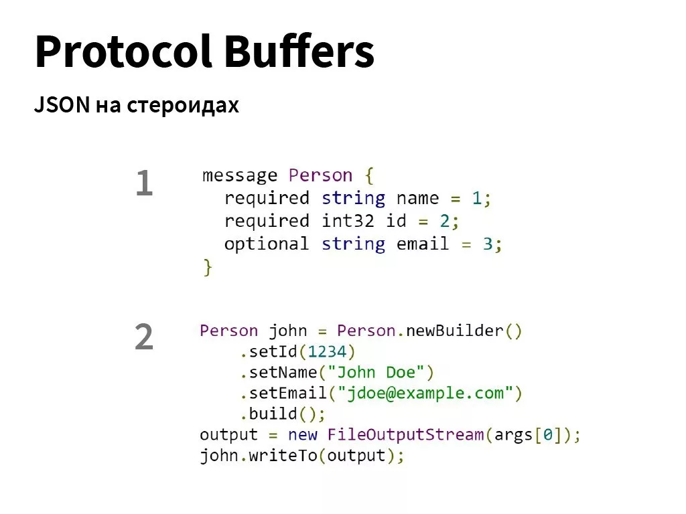

Slide 63
Плюсы и минусы Protobuf
Данные в таком формате занимают мало памяти
Очень быстрая кодирование/декодирование данных
В схеме есть информация о типах, значит данные при парсинге также валидируются
Есть механизмы версионирования
Не привязано к языку
Усложняется отладка
В случае использования в браузере придется для каждой схемы загружать программы для кодирования/декодирования

Slide 64
Message pack
Универсальные формат кодирования данных без схемы
По сути, бинарный аналог JSON
За счет бинарного представления данные занимают меньше памяти

Slide 65
Плюсы и минусы MessagePack
Данные в таком формате занимают мало памяти
Быстрое кодирование/декодирование данных
Не привязано к языку
Очень просто использовать
На клиент не нужно грузить никакие программы для кодирования/декодирования
Нет поддержки версионирования и валидации данных
Усложняется отладка

Slide 66
Подведем итоги
Абстрактная структура данных просто вводит контракты на поведение
Но не говорит «как это должно реализовываться»
Стек и очередь это одни из самых важных абстрактных структур данных
Стек вводит контракт на LIFO
Очередь вводит контракт на FIFO
Есть множество разных реализаций этих структур данных

Slide 67
Спасибо!

